Slide 1
Szinusz értelmezése derékszögű háromszögben

Slide 2
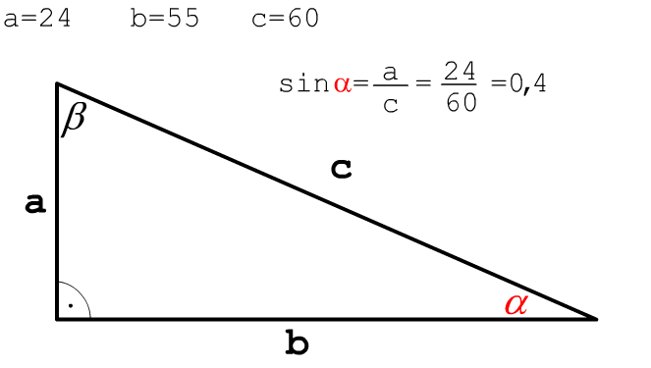
szinusz

Slide 3
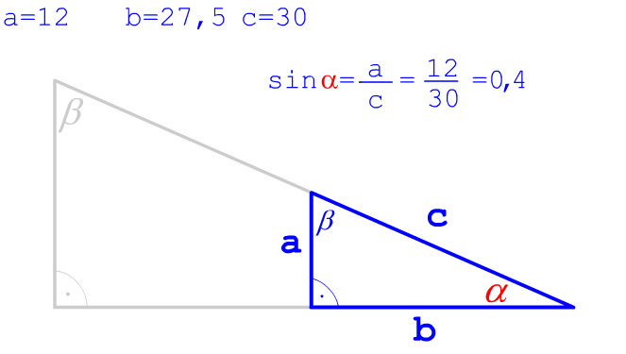
szinusz

Slide 4
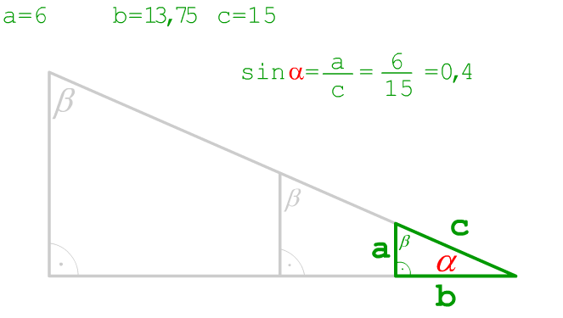
szinusz

Slide 5
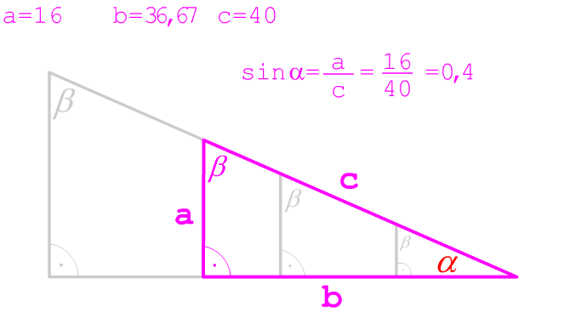
szinusz

Slide 6
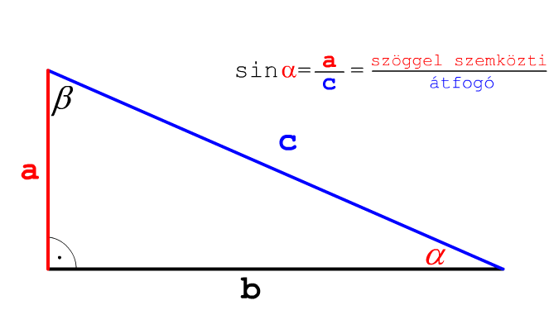
szinusz

Slide 7
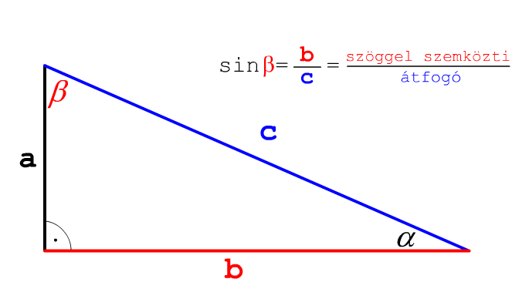
szinusz

Slide 8
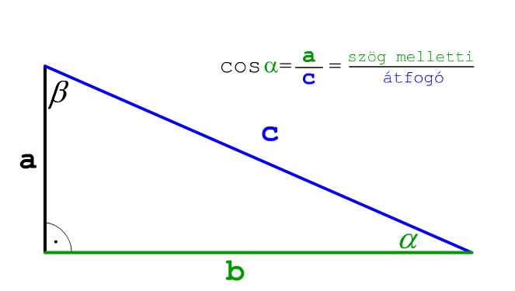
koszinusz
koszinusz = komplemens + szinusz (a szinusz kiegészítője)

Slide 9
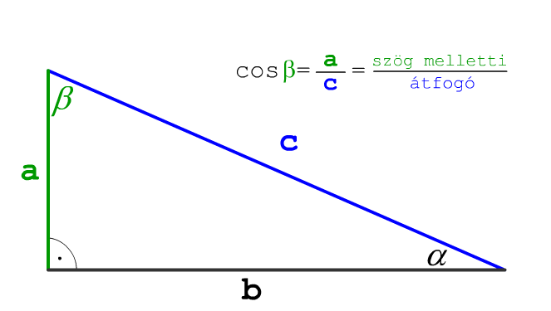
koszinusz
koszinusz = komplemens + szinusz (a szinusz kiegészítője)

